Slide 1
Sejarah, Organisasi, dan Teknologi Internet
Pokok Bahasan 1
L.Erawan

Slide 2
Let’s Go in
WWW

Slide 3
1969
1977
1983
1990
NCP (1969-1983)
TCP/IP (1983-sekarang)
PACKET SWITCHING (1960-sekarang)
Gopher 1991
WWW 1991
Mosaic
1993
Fulltext SeaEng
1993
ARPANET
1969, AS
DNS
1983
Google
1998
FB
2004
Youtube
2005
Twitter
2006
Mark I NPL (1970)
Donald Davis, UK
RIPE NCC 1992
APNIC 1993
ARIN
1997
MERIT (1971)
Michigan & NSF
CSNET
1981
NSFNET
1986
ARPANET
non aktif 1990
NSFNET non aktif 1995
CYCLADES (1973)
Louis Pouzin, Perancis
SERCnet (1974)
Inggris
PSINet 1989 commercial allowed
MAEs
1991
Internet not commercial ended 1995
NAP
1991
CIX
1991
IANA
1972
IAB
1979
IETF
1986
InterNIC 1993
ICANN
1998
NETWORK
INTERNETWORKING

Slide 4
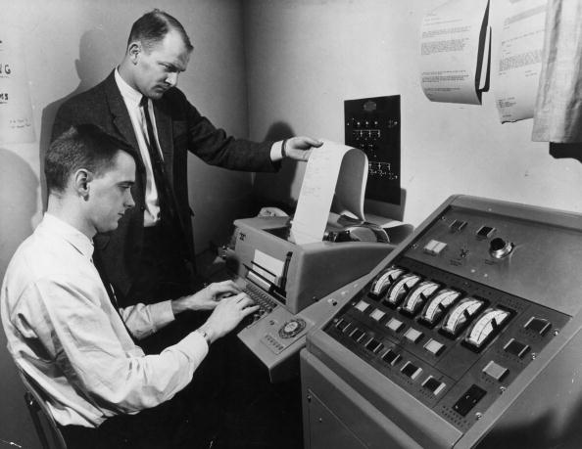
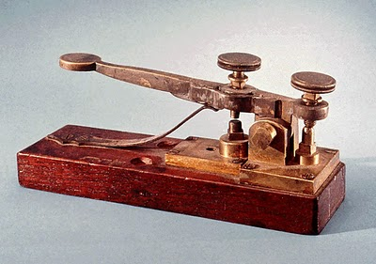
Pemicu Penciptaan Internet
Telegrap dan mesin teleks
Sistem transmisi data antara dua titik dengan media elektromagnetik seperti radio atau kabel listrik
telex
telegrap

Slide 5
Perkembangan Awal ARPA & Tiga Terminal
Pelopor jaringan global, JCR Licklider, tahun 1960 mengusulkan makalah “Man-Computer Symbiosis”, tentang sebuah jaringan, yang terhubung melalui jalur komunikasi pita lebar
Oktober 1962, Licklider direkrut DARPA (Defense Advanced Research Project Agency) atau Departemen Pertahanan AS untuk membangun suatu jaringan komputer
Licklider mengusulkan konsep “jaringan komputer Intergalaksi” dan membangun tiga terminal, Santa Monica - University of California, Berkeley – Massachussets Institute of Technology (MIT)
Visi Licklider tentang “jaringan universal” ini mendorong Lawrence Roberts dan Robert Taylor mengembangkan ARPANET

Slide 6
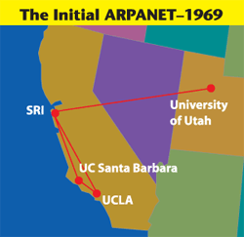
Perkembangan Awal ARPANET
Robert Taylor, DARPA dan Larry Roberts, MIT membangun jaringan interkoneksi meneruskan gagasan Licklider
Link ARPANET pertama berhasil dibangun antara University of California Los Angeles (UCLA) dan Stanford Research Institute (SRI) tanggal 29 Oktober 1969 pukul 22:30.
Tanggal 5 Desember 1969 node jaringan ditambah 2 dengan University of Utah dan University of California Santa Barbara
ARPANET menjadi teknologi inti dari apa yang kita kenal dengan nama Internet

Slide 7
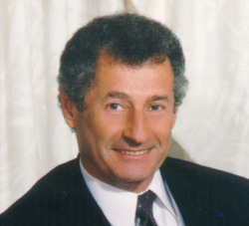
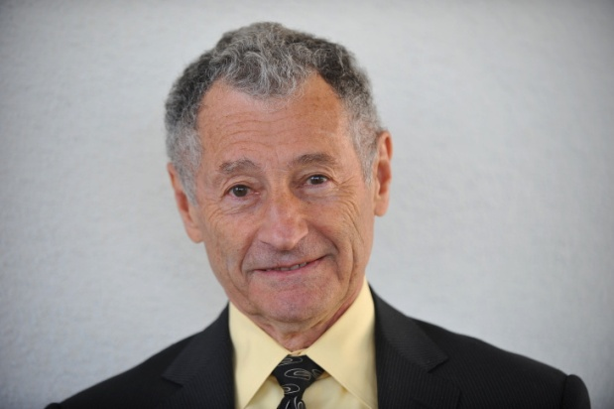
Wawancara dengan Kleinrock dari SRI
Setelah berhasil membuat link ARPANET, Kleinrock, salah seorang dari tim ARPANET di UCLA dalam wawancaranya menceritakan:
"We set up a telephone connection between us and the
guys at SRI ...", Kleinrock ... said in an interview: "We
typed the L and we asked on the phone,
"Do you see the L?"
"Yes, we see the L," came the response.
We typed the O, and we asked, "Do you see the
O."
"Yes, we see the O."
Then we typed the G, and the system crashed ...
Yet a revolution had begun"

Slide 8
Perkembangan Awal Packet Switching
Tahun 1960, Paul Baran dari RAND Corporation membuat metode transmisi pada jaringan yang membagi informasi yang ditransmisi kedalam “block-message”.
Donald Davies dari National Physical Laboratory (NPL) Inggris mengembangkan teknik yang sama yang dia sebut “packet switching”, istilah yang diadopsi sampai sekarang
Packet switching adalah metode komunikasi jaringan digital yang mengelompokkan data yang dikirim, berdasarkan konten, jenis, atau struktur, kedalam blok-blok yang disebut paket
Teknik packet switching digunakan dalam transmisi data jaringan internet sampai sekarang.

Slide 9
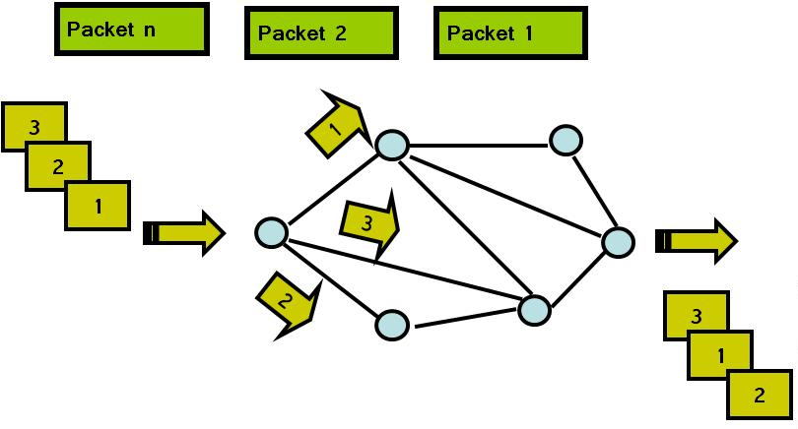
Cara kerja packet switching

Slide 10
Network Uninterconnection
Setelah jaringan ARPANET terbentuk, jaringan-jaringan yang lain bermunculan
Tahun 1970, Donald Davies dari National Physical Laboratory (United Kingdom) merancang dan membangun jaringan packet-switched Mark I untuk memenuhi kebutuhan laboratorium multidisiplin
Jaringan Merit (Michigan Educational Research Information Triad) dibentuk pada tahun 1966 untuk jaringan komputer di universitas negeri Michigan untuk membantu pengembangan pendidikan dan ekonomi negara. Didukung Negara Bagian Michigan dan National Science Foundation (NSF). Merit berperan dalam pembentukan jaringan NSFNET
Tahun 1986, National Science Foundation (NSF) Amerika membangun tulang punggung jaringan komputer untuk menyambungkan National Center for Atmospheric Research (NCAR) dan empat pusat superkomputer regional yang dibiayai oleh NSF. Jaringan ini dikenal sebagai NSFNET, awalnya dimaksudkan sebagai backbone dari network lainnya, dan tidak sebagai mekanisme interkoneksi dari system-system individual.

Slide 11
Penggabungan Jaringan dan Penciptaan Internet (1973-1990)
Dengan begitu banyaknya metode jaringan yang berbeda, diperlukan penggabungan atau penyatuan mereka semua. Robert E. Kahn dari DARPA merekrut Vinton Cerf dari Stanford University untuk bekerjasama mengatasi masalah ini. Pada tahun 1973, mereka mengeluarkan suatu reformulasi mendasar, dimana perbedaan antara protokol jaringan disembunyikan dengan menggunakan protokol internetwork umum, dan bukan jaringan yang bertanggung jawab untuk keandalan, seperti dalam ARPANET, tetapi host yang bertanggung jawab.

Slide 12
Istilah Internet
Isitilah internet terdapat dalam spesifikasi yang dihasilkan pada bulan Desember 1974, yaitu RFC 675, yang berisi spesifikasi “Internet Transmission Control Program”, berdasarkan hasil pemikiran Vinton Cerf, Yogen Dalal dan Carl Sunshine, dari Network Working Group. Dalam spesifikasi ini terdapat penggunaan pertamakali istilah internet sebagai singkatan dari internetworking.

Slide 13
Interkoneksi Semakin Mungkin
Dengan peranan jaringan yang dikurangi menjadi minimal, telah memungkinkan untuk menggabungkan hampir semua jenis jaringan bersama-sama, tidak peduli apa karakteristik mereka.
DARPA kemudian mendanai pengembangan perangkat lunak gateway (soft. yang menjembatani berbagai jaringan yan berbeda)

Slide 14
Link ARPANET Terbentuk
Pada tanggal 22 November 1977 demonstrasi tiga jaringan dilakukan yang melibatkan jaringan ARPANET, jaringan Radio Packet SRI dan jaringan satelit Atlantic Packet.

Slide 15
Protokol TCP/IP
Protokol komunikasi yang digunakan ARPANET pertama kali adalah NCP (Network Control Protocol)
Tahun 1974 NCP diganti dengan TCP (Transmission Control Protocol) karena tidak sanggup menangani beban trafik jaringan
Tahun 1978 digunakan IP (Internet Protocol) digunakan bersama dengan TCP.
IP bertugas untuk merouting paket data dan TCP untuk membangun komunikasi dari host ke host
Tanggal 1 Januari 1983, protokol TCP/IP menjadi satu-satunya protokol yang digunakan di ARPANET, menggantikan protokol NCP sebelumnya.
Versi TCP/IP yang digunakan saat ini ditulis bulan September 1981

Slide 16
Protokol TCP/IP

Slide 17
RFC Request for Comments
Pengembangan ARPANET bertumpu pada penggunaan Request for Comments (RFC), yang masih digunakan sampai sekarang untuk mengusulkan dan mendistribusikan sistem dan protokol Internet
RFC 1 berjudul "Host Software", ditulis oleh Steve Crocker dari University of California, Los Angeles, dan diterbitkan pada tanggal 7 April 1969.
RFC berisi usulan spesifikasi standar tertentu dari seseorang atau sekelompok orang yang kompeten
Notes:
Beri contoh RFC, misalnya RFC HTML

Slide 18
Berhentinya ARPANET
ARPANET dihentikan operasinya tahun 1990 karena trafiknya semakin kecil
Tahun 1995 NSFNET dihentikan. Saat itu tekanan komersialisasi internet semakin besar. Banyak penyedia koneksi jaringan internet yang komersil seperti NAP (Network Access Points ), MAEs (Metropolitan Area Exchanges ), dan CIX (Commercial Internet eXchange).
Saat ini NAP, MAEs, dan CIX menjadi provider-provider terbesar yang membentuk backbone internet

Slide 19
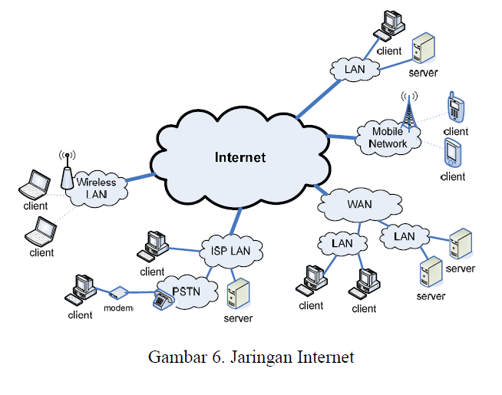
Skema Internet

Slide 20
Organisasi Internet
IETF (Internet Engineering Task Force), 1986, meengeluarkan rekomendasi teknologi baru dalam bentuk RFC
IANA (Internet Assigned Numbers Authority), 1998, bertugas mengalokasikan nomor IP dan manajemen nama domain
ICANN (Internet Corporation for Assigned Names and Numbers), 1998, menggantikan tugas IANA

Slide 21
Kuis
Kapan ARPANET terbentuk?
Sebutkan 4 terminal yang terlibat dalam demonstrasi ARPANET pertama kali.
Tanggal berapa TCP/IP diresmikan sebagai satu-satunya protokol ARPANET?
Apa itu NAP?

Slide 22
Jawaban
Tanggal 29 Oktober 1969 jam 22:30
University of California Los Angeles (UCLA), Stanford Research Institute (SRI), University of Utah, University of California Santa Barbara
Tanggal 1 Januari 1983
Network Access Point, salah satu penyedia layanan koneksi internet yang terbesar yang jaringannya membentuk jaringan backbone internet bersama dengan ISP terbesar lainnya (Spt CIX, MAEs)

Slide 23
Tugas
Explorasi sumber-sumber referensi dan susun makalah yang berisi:
Sejarah internet dan web di Indonesia
Berbagai organisasi yang berperan dalam pengelolaan internet di Indonesia
Berbagai RFC terkait teknologi internet seperti packet switching, http, URI, HTML, dan lain-lain
Pengaruh Internet terhadap cara hidup kita
Trend Media Sosial saat ini
Dikerjakan secara kelompok dan dikumpulkan pertemuan Senin minggu depan

